Slide 1
FISICA MODERNA

Slide 2
GLI ESPERIMENTI E LA NASCITA DELLA FISICA MODERNA
Attraverso gli esperimenti finora abbiamo esplorato la Fisica Classica. Ora dobbiamo fare un salto e passare alla
Fisica Moderna/ Quantistica.
Come è possibile fare questo salto con gli esperimenti?
Lo sviluppo della meccanica quantistica non ci sarebbe stato se all’inizio del secolo scorso importanti esperimenti non avessero dimostrato il fallimento della Fisica classica, non avessero dimostrato il successo deli nuovi modelli (es. Frank&Hertz) o non avessero addirittura indicato la strada giusta alle moderne teorie quantistiche (es. Esperimento di Rutherford, Stern & Gerlach). Non solo….

Slide 3
GLI ESPERIMENTI E LA NASCITA DELLA FISICA MODERNA
Ancora oggi la ricerca nel campo della struttura della materia si basa su importanti esperimenti che cercano si ricavare le proprietà strutturali ed elettroniche della materia studiando l’interazione di un materiale con la luce/radiazione elettromagnetica (esperimenti di Riflettività/Fotoemissione), con i neutroni (esperimenti di scattering recentemente applicati anche allo studio delle Belle Arti…), con gli elettroni (Spettroscopia elettronica sensibile alla superficie).
Da dove nasce tutto quello che vedremo???...
Da una rivoluzione….

Slide 4
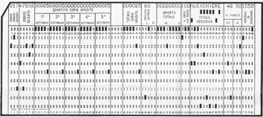
LA RIVOLUZIONE NANOTECNOLOGICA
… da una rivoluzione, di cui ci occuperemo in queste lezioni, quella che ha portato alla
crisi della Fisica Classica e alla nascita della Moderna Teoria Quantistica
650 Mbytes
1 Gbytes
1 Tera
1.44 Mbytes
100 bytes
… oggi all’inizio del nuovo secolo stiamo vivendo una nuova rivoluzione, detta rivoluzione nanotecnologica, che ci ha portato in pochi anni dall’uso di pesanti/costosissimi calcolatori limitati in potenza di calcolo fino a potentissimi computer leggeri e economici

Slide 5
PRIMA DI COMINCIARE UNA PREMESSA
Lo spettro em
Potere Assorbente di un corpo e suo Colore
Potere Emissivo di un corpo

Slide 6
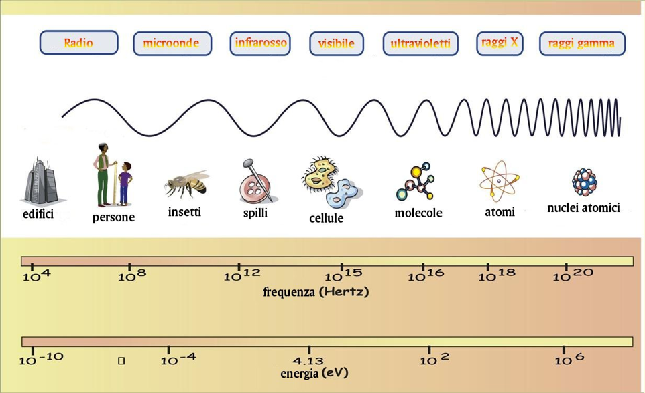
UNA PREMESSA: LO SPETTRO ELETTROMAGNETICO
Sarebbe impossibile illustrarvi in dettaglio tutti gli esperimenti in una sola lezione. Abbiamo quindi scelto di farvi vedere in dettaglio:
Lo spettro delle lampade in particolare di una lampada al Mercurio
l’Effetto Fotoelettrico
Il Corpo Nero

Slide 7
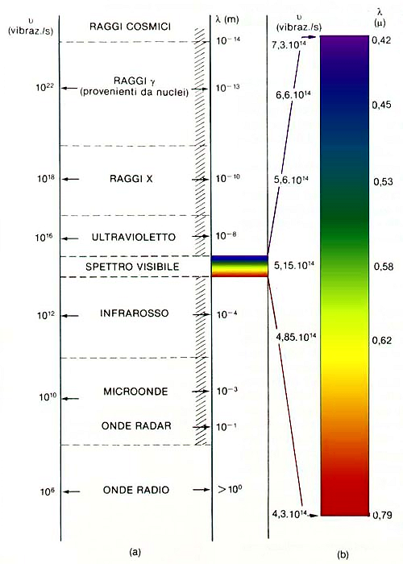
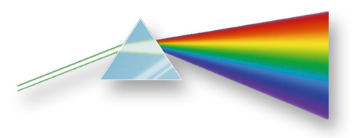
LA LUCE VISIBILE:
Il nostro occhio e’ sensibile solo alla parte dello spettro em detto spettro visibile che e’ compreso in una regione:
In lunghezze d’onda λ
tra 400 e 800nm
ovvero tra 4000 e 8000Å
o in frequenze ν…
Tra 8 x 10¹⁴ e 4 x 10¹⁴ Hz
o in Energia… tra 3 e 1.5 eV

Slide 8
Sorgenti di luce
Diverse sorgenti di luce hanno un diverso spettro
Es spettro emesso dal sole
Spettro emesso da una lampada di Hg
Spettro emesso da una lampadina

Slide 9
Cosa succede quando una radiazione em colpisce un corpo?
Tutti i corpi assorbono parte della radiazione em
Il potere assorbente
rappresenta la frazione (quindi è adimensionale) dell’energia assorbita da un corpo investito da una radiazione di frequenza compresa nell’intervallo v+/-dv per unità di tempo e di superficie:

Slide 10
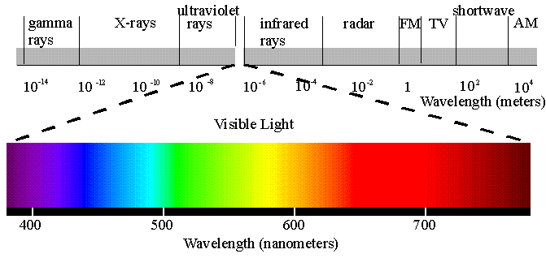
È il potere assorbente che determina il colore di un corpo illuminato da luce bianca.
Ad esempio, se il potere assorbente è alto (~1) per le lunghezze d’onda minori di 0,6 micron e basso (~0) al di sopra di questa soglia, il corpo ci apparirà rosso perché il rosso sarà riflesso, mentre le altre lunghezze d’onda visibili (e i relativi colori) assorbite.

Slide 11
IL COLORE DI UN CORPO
Se il potere assorbente del corpo è costante al variare della lunghezza d’onda il corpo il corpo illuminato da luce bianca non è colorato, ma apparirà nero (se A~1), grigio (A~0.5) o apparirà bianco (se A~0) e praticamente tutta la luce viene riflessa).

Slide 12
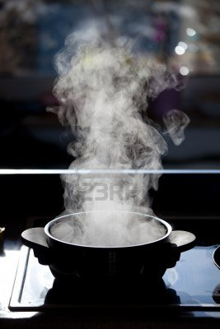
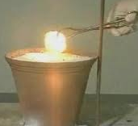
Tutti i corpi irradiano energia
L’esperienza ci insegna anche che un corpo caldo è capace di emettere onde em. e tale emissione dipende dalla temperatura del corpo

Slide 13
LA NASCITA DELLA FISICA MODERNA
… da una rivoluzione: quella che ha portato alla
crisi della Fisica Classica e alla nascita della Moderna Teoria Quantistica
La quantizzazione
e la fine del
dualismo onda-particella
“I 30 anni che sconvolsero la Fisica”, Gamov

Slide 14
Alla FINE DELL’800…
La Fisica Classica. Il determinismo:
Alla fine dell’800…La Fisica Classica deterministica era all’apice del suo successo per esempio in meccanica note le leggi del moto era possibile conoscere in ogni momento posizione e velocita’ di ogni punto materiale …
Le leggi di Newton e le trasformazioni di Galileo permettevano di descrivere qualsiasi moto di una particella anche in sistemi in moto relativo

Slide 15
Alla FINE DELL’800…
La Fisica Classica. Il determinismo:
Il panorama intellettuale era tanto promettente che uno dei piu’ eminenti scienziati britannici, lord Kelvin, non pote’ fare a meno di pronosticare nel 1900 l’avvicinarsi di un’epoca storica in cui la fisica avrebbe praticamente raggiunto tutti i suoi obiettivi e non vi sarebbe stato molto altro da scoprire.

Slide 16
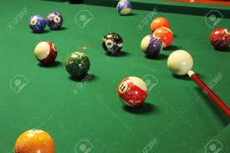
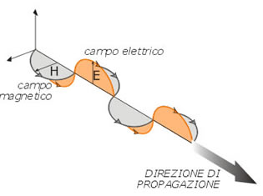
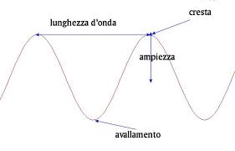
Alla FINE DELL’800… Il dualismo onda-particella
Esisteva una precisa distinzione tra:
particelle dotate di massa, che obbedivano alle equazioni di Newton,
e onde, caratterizzate da lunghezza d’onda e frequenza che obbedivano alle leggi della meccanica ondulatoria.
Verso l’unificazione:
Maxwell, con le sue equazioni aveva operato il primo passo fondamentale verso la grande unificazione unendo, nelle sue equazioni, la spiegazione dei fenomeni elettrici e magnetici. Era stato dimostrato che cariche in oscillazione generano un’onda em

Slide 17
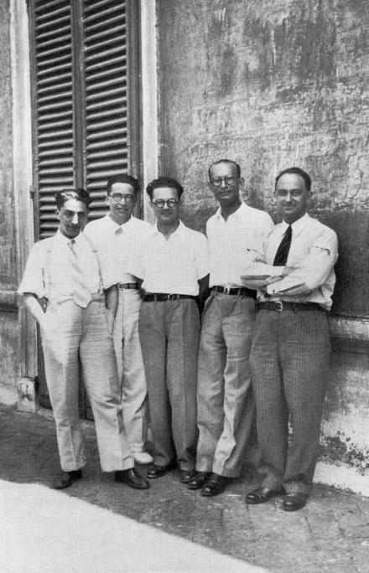
Il contesto storico alla fine dell’800
Emilio Segrè scrive: «Alla fine del XIX secolo la fisica classica aveva raggiunto una struttura mirabile. La meccanica era stata portata a maturità da Newton e sistematizzata da Lagrange in modo tale che sembrava la cima di ogni scienza e che ogni scienza dovesse essere ridotta a meccanica… …In ogni modo su questi due pilastri (Newton e Maxwell) sembrava si reggesse la macchina del mondo. Non per nulla Boltzmann, citando Goethe, aveva detto a proposito delle equazioni di Maxwell:
“Fu un Dio che scrisse questi segni?”
(vedi intervento di Antonio Covello sulla scuola di Via Panisperna)

Slide 18
Alla FINE DELL’800
Ma alla fine dell’800 alcuni esperimenti mostrano dei risultati non spiegabili dalla pura applicazione della Fisica Classica.
Ogni volta che la tecnologia ha offerto all’uomo strumenti di indagine piu’ sofisticati e potenti l’intuizione di grandi scienziati ha permesso un grande, improvviso e inaspettato passo in avanti verso la comprensione dei fenomeni della natura.

Slide 19
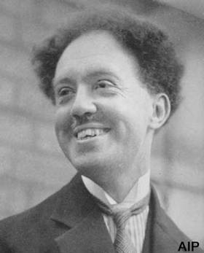
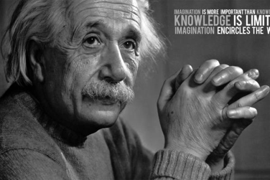
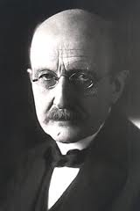
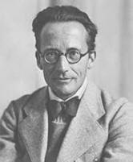
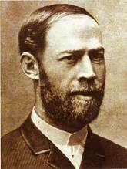
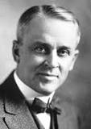
Alcuni dei PROTAGONISTI
Albert Einstein
(1879- 1955)
Louis de Broglie
(1892 - 1987)
Max Planck
(1858- 1947)
Erwin Schroedinger
(1887- 1961
Heinrich Rudolf Hertz
(1858- 1947)
Werner Karl Heisemberg
(1901 - 1976)
Robert Millikan
(1868 - 1953)

Slide 20
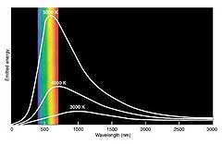
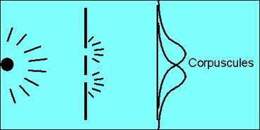
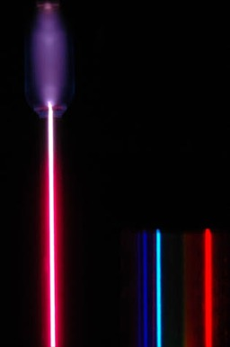
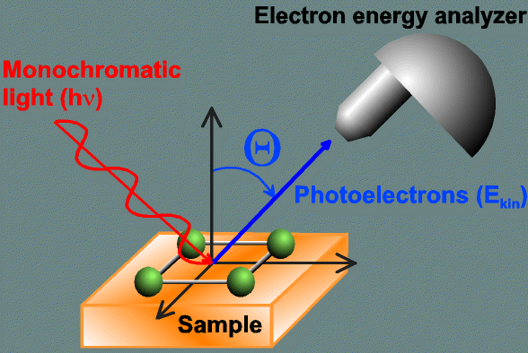
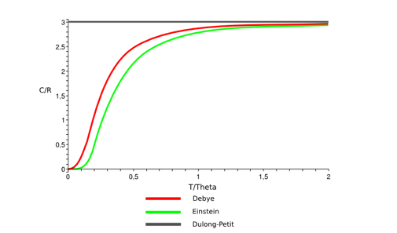
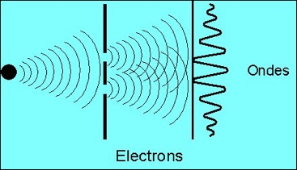
GLI ESPERIMENTI
“I 30 anni che sconvolsero la Fisica”, Gamov
La radiazione di corpo nero (1862)
Effetto Fotoelettrico (1887)
http://www.ifae.es/xec/phot2.html
Effetto Compton (1923)
Diffrazione da elettroni
Spettri di emissione/assorbimento (1802)
Calore Specifico dei Solidi

Slide 21
GLI ESPERIMENTI: IL CORPO NERO
La radiazione di corpo nero (1862)

Slide 22
Tutti i corpi irradiano energia
L’esperienza ci insegna anche che un corpo caldo è capace di emettere onde em. e tale emissione dipende dalla temperatura del corpo

Slide 23
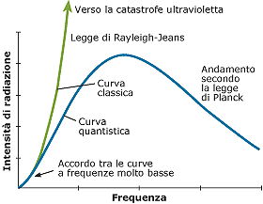
d
GLI ESPERIMENTI: IL CORPO NERO
La radiazione di corpo nero (1862)
COME SPIEGARE I DATI DELL’ESPERIMENTO?
CON LA QUANTIZZAZIONE DI PLANCK

Slide 24
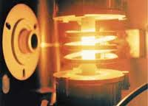
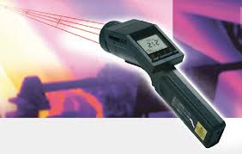
d
GLI ESPERIMENTI: IL CORPO NERO
La radiazione di corpo nero oggi: IL PIROMETRO OTTICO

Slide 25
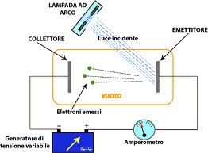
GLI ESPERIMENTI: L’EFFETTO FOTOELETTRICO
Effetto Fotoelettrico (1887)
Nel 1887 Hertz dimostro’ che e’ possibile estrarre cariche negative da un metallo investito da una radiazione em di frequenza “abbastanza” alta

Slide 26
GLI ESPERIMENTI: L’EFFETTO FOTOELETTRICO
Effetto Fotoelettrico (1887)
La Fisica Classica non riusciva a dimostrare due fatti evidenti nell’esperimento:
Il fatto che l’emissione fosse istantanea
il fatto che l’energia cinetica degli elettroni emessi non dipendesse dall’intensita’ della sorgente della radiazione incidente
Tra poco noi cercheremo di riprodurre l’effetto fotoelettrico evidenziando i risultati dell’esperimento eseguito da Hertz

Slide 27
GLI ESPERIMENTI: L’EFFETTO FOTOELETTRICO
Effetto Fotoelettrico (1887)
Una nota: Ancora oggi l’effetto fotoelettrico e’ alla base di uno degli esperimenti piu’ efficaci per studiare la struttura elettronica dei materiali
NEL 1921 ALBERT EINSTEIN FU INSIGNITO del premio Nobel con la seguente motivazione: Ad Albert Einstein, per i suoi servizi alla fisica teorica e specialmente per la sua scoperta della legge dell'effetto fotoelettrico

Slide 28
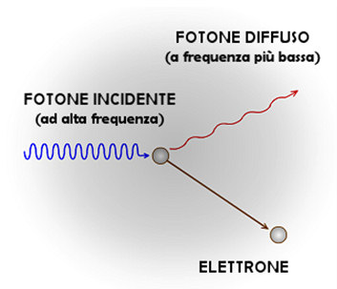
GLI ESPERIMENTI: L’EFFETTO COMPTON
Effetto COMPTON (1923)
COMPTON aveva inviato un fascio di fotoni incidenti di lunghezza d’onda l_{inc} contro un bersaglio di grafite e aveva misurato dopo l’interazione un fascio di fotoni diffusi ad un angolo θ di lunghezza d’onda λ_{diff}<λ_{inc} piu’ un elettrone e-

Slide 29
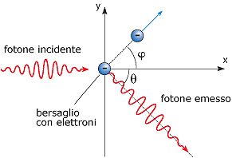
GLI ESPERIMENTI: L’EFFETTO COMPTON
Effetto COMPTON (1923)
COMPTON misuro’ la differenza di lunghezze d’onda dei fotoni incidenti e diffusi trovando :
Dove λ_{COMPTON} = 2.14x10 ⁻¹² m
Tale formula si dimostra facilmente applicando le leggi dell’urto tra due corpi materiali ai fotoni
E’ LA FINE DEL DUALISMO ONDA/PARTCELLA

Slide 30
GLI ESPERIMENTI: L’EFFETTO COMPTON
Effetto COMPTON (1923)

Slide 31
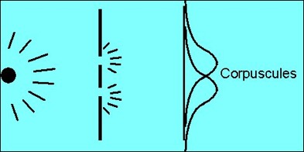
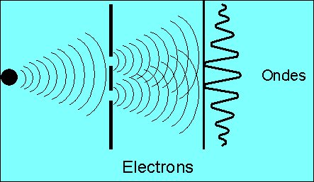
GLI ESPERIMENTI: DIFFRAZIONE DI ELETTRONI
Diffrazione di elettroni
Classicamente esistevano:
le particelle dotate di massa la cui interazione e’ regolata dalla conservazione della quantita’ di moto e dell’energia cinetica
le onde caratterizzate da una lunghezza d’onda e la cui interazione e’ regolata dai fenomeni di interferenza/diffrazione

Slide 32
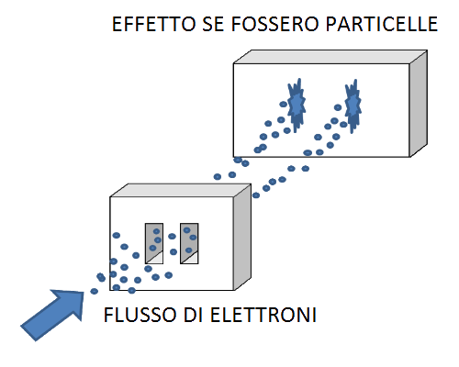
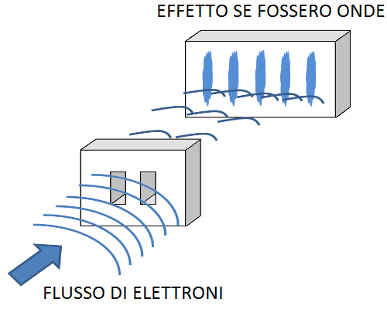
Alla FINE DELL’800…

Slide 33
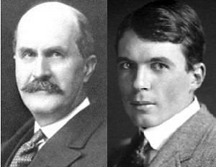
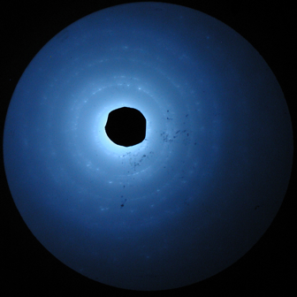
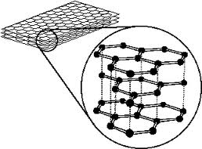
GLI ESPERIMENTI: DIFFRAZIONE DI ELETTRONI
Diffrazione da Raggi X
Bragg padre e figlio (premi Nobel nel 1915) dimostrarono che illuminando con un fascio di raggi X un cristallo si ottiene una figura di diffrazione da cui si puo’ ricavare la struttura cristallografica del solido
Un esempio Figura di diffrazione da elettroni di un campione di grafite

Slide 34
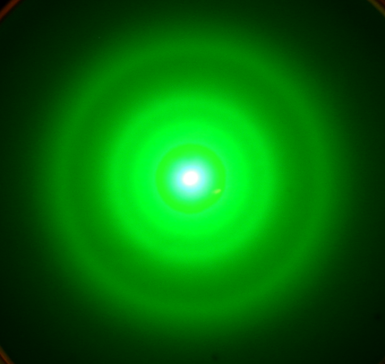
GLI ESPERIMENTI: DIFFRAZIONE DI ELETTRONI
Diffrazione da elettroni
Se si illumina un campione con un fascio di elettroni si ottiene una figura di diffrazione analoga a quella che si ottiene con i raggi X.
In pratica gli elettroni mostrano fenomeni di diffrazione proprio come le onde
UN’ALTRA PROVA SPERIMENTALE CHE SANCISCE LA FINE DEL DUALISMO ONDA/PARTICELLA

Slide 35
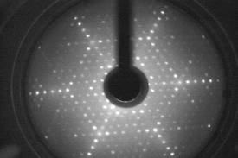
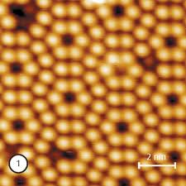
GLI ESPERIMENTI: DIFFRAZIONE DI ELETTRONI
Diffrazione da elettroni
Una NOTA: ancora oggi uno degli esperimenti che si fa nei laboratori di ricerca per stabilire la ricostruzione delle superfici e’ basata sulla diffrazione da elettroni lenti con il LEED (Low Energy Electron Diffraction)
Immagine LEED e topografia misurata con microscopio a scansione tunnel di una superficie di Si(111) 7x7

Slide 36
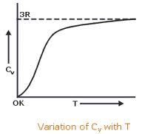
GLI ESPERIMENTI: IL CALORE SPECIFICO DEI SOLIDI
Il calore specifico dei solid
Classicamente: Legge di Dulong e Petit (1819)
Verso la fine dell’’800 l’esperimento dimostro’ che diversi solidi avevano un calore specifico non era costante ma diminuiva al diminuire della T
Piu’ specificatamente si dimostro’ che il calore specifico dei solidi tende a 0 quando T tende a 0 con un andamento specifico proporzionale a T³
Come spiegarlo?
Ci penso’ Einstein con la Quantizzazione dell’energia

Slide 37
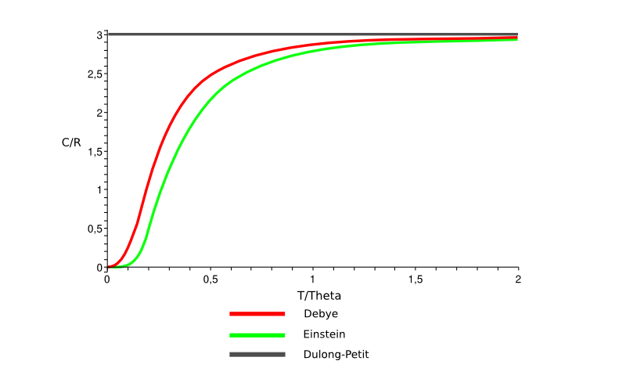
GLI ESPERIMENTI: IL CALORE SPECIFICO DEI SOLIDI
Il calore specifico dei solid

Slide 38
GLI ESPERIMENTI: IL CALORE SPECIFICO DEI SOLIDI
Il calore specifico dei solidi
1905 Quantizzazione dell’Energia

Slide 39
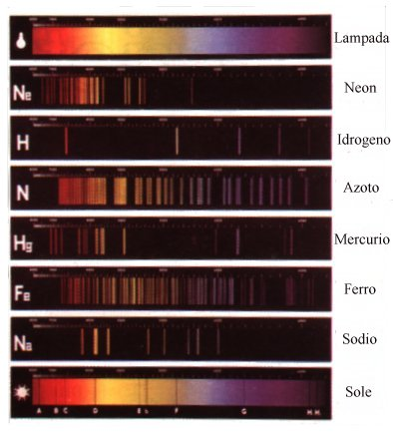
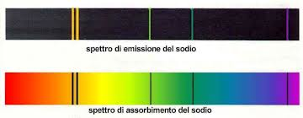
GLI ESPERIMENTI: GLI SPETTRI DI EMISSIONE E ASSORBIMENTO
Gli spettri di emissione e assorbimento (1802)
Dalla misura degli spettri di emissione e assorbimento si scopri’ che:
Ogni elemento assorbe/emette delle righe specifiche a frequenze caratteristiche

Slide 40
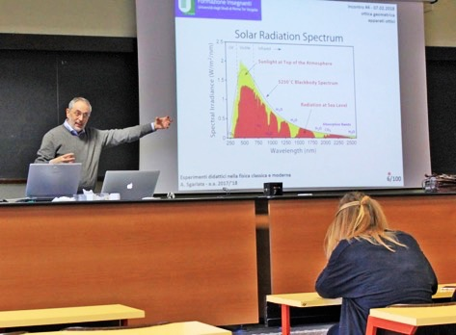
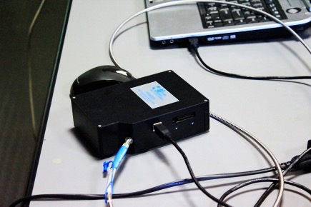
GLI ESPERIMENTI: GLI SPETTRI DI EMISSIONE E ASSORBIMENTO
Gli spettri di emissione e assorbimento (1802)

Slide 41
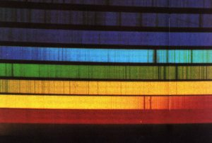
GLI ESPERIMENTI: GLI SPETTRI DI EMISSIONE E ASSORBIMENTO
Gli spettri di emissione e assorbimento (1802)
Fraunhofer scopre che lo spettro emesso dal sole presenta delle righe caratteristiche che dipendono dagli elementi presenti nell’atmosfera (righe di Fraunhofer )
Per chi vuole: Didattica delle Scienza n. 264 del 2009 “ Idrogeno ed Elio atomi di storia” di M. Fanfoni, A. Sgarlata, M. Tomellini

Slide 42
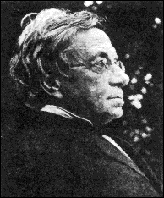
GLI ESPERIMENTI: Gli spettri di emissione e assorbimento
Spettri di emissione/assorbimento (1802)
In particolare nel caso dell’idrogeno Balmer aveva dimostrato che la frequenza delle righe si poteva rappresentare con una semplice regola algebrica dove R=13.6eV
J. J. Balmer (1825-1898)

Slide 43
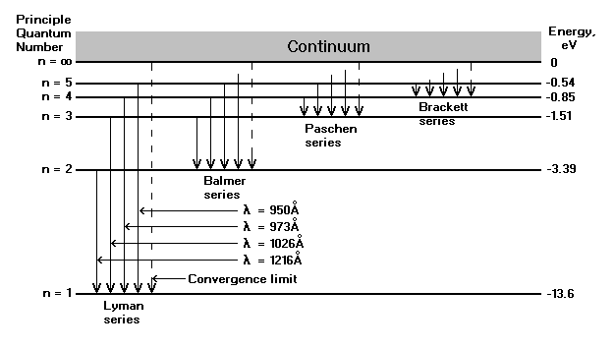
GLI ESPERIMENTI
In realta’ la formula di Balmer riesce a prevedere le energie delle righe di molte serie dell’atomo di idrogeno:
n=1, m>1 Lyman (UV)
n=2, m>2 Balmer (visibile)
n=3, m>3 Paschen (visibile)
n=4, m>4 Brackett (visibile)
n=5, m>5 Pfund (visibile)

Slide 44
UNA PARENTESI: LA STORIA DI UN ERRORE…L’IDROGENO ESOTICO
Nel 1897 Pickering misura lo spettro emesso dalla stella ζ- Puppis e scopre nuove righe compatibili con n=2 e m seminitero (m=2.5,3,3.5,4…)
LA SUA INTERPRETAZIONE E’:
NELLE STELLE ESISTE UNA FORMA DI IDROGENO ESOTICO
Rydberg estende questo ragionamento anche a n

Slide 45
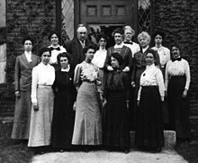
UNA PARENTESI: LA STORIA DI UN ERRORE…L’IDROGENO ESOTICO
Gli spettri di emissione e assorbimento (1802)
E. C. Pickering at
Harvard College Observatory
The Harvard Computers standing in front of Building C at the Harvard College Observatory, 13 May 1913.

Slide 46
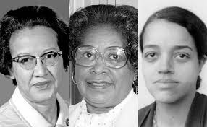
Una parentesi
Le donne calcolatore alla NASA
“IL DIRITTO DI CONTARE” film 2008

Slide 47
UNA PARENTESI: LA STORIA DI UN ERRORE…L’IDROGENO ESOTICO
Gli spettri di emissione e assorbimento (1802)
L’errore di Pickering della esistenza nelle stelle dell’ IDROGENO ESOTICO perdura nonostante nel 1869 J. Janssen e N. Lockyer, osservando l’eclissi del sole, misurarono delle righe non compatibili con nessun altro elemento presente in natura e dichiararono di avere scoperto un nuovo elemento HELIOS
D’altra parte l’elio non e’ presente neppure nella seconda tavola periodica pubblicata nel 1871 da Mendeleev e fu necessario aspettare il 1895 quando Sir W. Ramsey (premio Nobel per la Chimica nel 1904) isola per la prima volta l’elio da un ossido di uranio

Slide 48
GLI ESPERIMENTI: GLI SPETTRI DI EMISSIONE E ASSORBIMENTO
Gli spettri di emissione e assorbimento (1802)
L’attribuzione delle righe spettrali ai vari elementi della tavola sembrava agli scienziati di fine ottocento la soluzione di un rompicapo che prima o poi sarebbe stato interpretato con successo dalla fisica classica. Probabilmente nessuno di loro, al momento, si rese conto che avevano invece sollevato un problema che aveva contribuito a minare il solido edificio fondato sulla Fisica Classica che di li’ a poco avrebbe dovuto cedere il passo alla Fisica Moderna.

Slide 49
I TRENTA ANNI CHE SCONVOLSERO AL FISICA
Sarebbe impossibile illustrarvi in dettaglio tutti gli esperimenti in una sola lezione. Abbiamo quindi scelto di farvi vedere in dettaglio:
Lo spettro delle lampade in particolare di una lampada al Mercurio
l’Effetto Fotoelettrico
Il Corpo Nero

Slide 50
GLI ESPERIMENTI: GLI SPETTRI DI EMISSIONE E ASSORBIMENTO
Gli spettri di emissione e assorbimento (1802)
SCHEMA:
LAMPADA
LENTE
FENDITURE
LENTE
RETICOLO

Slide 51
GLI ESPERIMENTI: GLI SPETTRI DI EMISSIONE E ASSORBIMENTO
Gli spettri di emissione e assorbimento (1802)
5780 5461 4358 4046 3650 2967 2653 2536 Å

Slide 52
principali righe dello spettro di Hg
in Angstrom
( 1Å=10⁻⁸cm )
5780
5461
4358
4046
3650
2967
2653
2536
5790
5769
doppietto giallo
verde
blu
violetto
UV

Slide 53
SE SI RIDUCE LA FENDITURA
Doppietto

Slide 54
GLI ESPERIMENTI: GLI SPETTRI DI EMISSIONE E ASSORBIMENTO
COME SI PUO’ VEDERE L’ULTRAVIOLETTO?
SFRUTTANDO IL FENOMENO DELLA FLUORESCENZA CHE VIENE AGGIUNTA COME ADDITIVO NEI FOGLI DI CARTA BIANCHI

Slide 55
GLI ESPERIMENTI: GLI SPETTRI DI EMISSIONE E ASSORBIMENTO
Gli spettri di emissione e assorbimento (1802)
COME SI PUO’ MISURARE LA LUNGHEZZA D’ONDA EMESSA DALLA LAMPADA?
USANDO LO SPETTROSCOPIO A RETICOLO ad esempio in riflessione
Il numero di righe per unita’ di lunghezza e’ un parametro importante per definire il poterre dispersivo del reticolo

Slide 56
reticolo di diffrazione in riflessione

Slide 57
1
2
1
2
a
d

Slide 58
a
d
Per k=0 la relazione e’ soddisfatta per θ₁=θ₂ per ogni λ
Passano tutte le λ ovvero la luce e’ bianca
Per k=1 ogni λ soddisfa un particolare valore di (sinθ₁-sinθ₂)
Per cui si ottiene la dispersione della luce
Dalla misura della distanza noto il passo del reticolo si puo’ ricavare la λ della riga

Slide 59
Fenditura
L 1
L 2
Sorgente
Reticolo
λ = 5780 Å
λ = 5461 Å
Schermo
λ = 4358 Å
k = -1
k = 0
k = 1
SE SI METTONO DEI FILTRI SI POSSONO SELEZIONARE I DIVERSI COLORI.
ANCHE L’ORDINE ZERO IN QUESTO CASO SARA’ COLORATO

Slide 60
Esperimento n. 4: La dispersione della luce

Slide 61
GLI ESPERIMENTI:
ORA USEREMO LE DUE RIGHE A ENERGIA PARI A 2536Å E 2657Å
PER MISURARE L’EFFETTO FOTOELETTRICO CON UN CAMPIONE DI ZINCO
FAREMO PER LA PRECISIONE L’ESPERIMENTO DI HALLWACHS
HALLWACHS, venuto a conoscenza dei risultati di Hertz, allesti’ un esperimento piu’ semplice illuminando, con la luce prodotta da un lampada ad arco, il pomello di Zn di un elettroscopio a foglie d’oro

Slide 62
GLI ESPERIMENTI: L’ESPERIMENTO DI HALLWACHS
Per riprodurre l’esperimento di Hallwachs utilizziamo un elettroscopio a barretta , un disco di zinco, uno dorato (o di rame), una lampada a vapori di mercurio (la luce elettrica), una bacchetta per caricare l’elettroscopio, una lastra di vetro e un filtro UV per la riga 253,6 nm.

Slide 63
Posizioniamo il disco di Zinco sul piattino dell’elettroscopio e carichiamo negativamente l’elettroscopio.
Se illuminiamo il disco di Zn con la luce emessa dalla lampada a vapori di mercurio osserviamo ...
Zn
elettroscopio caricato negativamente

Slide 64
Ora carichiamo positivamente l’elettroscopio.
Se illuminiamo il disco di Zn con la luce emessa dalla lampada a vapori di mercurio osserviamo ...
Zn
elettroscopio caricato positivamente

Slide 65
Posizioniamo una lastra di vetro tra la lampada e il disco di Zinco e carichiamo negativamente l’elet-troscopio.
Se illuminiamo il tutto con la luce emessa dalla lampada a vapori di mercurio osserviamo ...
vetro
Zn
Perché il vetro è opaco alla luce UV !!!
elettroscopio caricato negativamente

Slide 66
Posizioniamo un filtro UV tra la lampada e il disco di Zinco e carichiamo negativamente l’elettroscopio.
Se illuminiamo il tutto con la luce emessa dalla lampada a vapori di mercurio osserviamo ...
filtro UV
Zn
elettroscopio caricato negativamente

Slide 67
Posizioniamo ora il disco dorato sul piattino dell’elettroscopio e carichiamo negativamente l’elettroscopio.
Se illuminiamo il disco dorato con la luce emessa dalla lampada a vapori di mercurio osserviamo ...
Au
elettroscopio caricato negativamente

Slide 68
L’esperimento di Hallwachs
ABBIAMO VISTO CHE L’EFFETTO SI HA SOLO QUANDO L’ELETTROSCOPIO E’ CARICO NEGATIVAMENTE
SPIEGAZIONE: LE CARICHE EMESSE DALLO Zn SONO CARICHE NEGATIVE = ELETTRONI
SE SI USA IL VETRO NON SUCCEDE NULLA
SPIEGAZIONE: PER QUESTO EFFETTO E’ NECESSARIA LA LUCE UV OVVERO
ESISTE UNA SOGLIA DI ENERGIA AL DI SOTTO DELLA QUALE NON SI VEDE L’EFFETTO
SE SI USA L’Au NON SUCCEDE NULLA
SPIEGAZIONE: LA SOGLIA PER L’EFFETTO FOTOELETTRICO DIPENDE DAL MATERIALE
Notes:
E’ interessante a questo proposito notare che gli elettroni vennero scoperti da Thompson solo 10 anni dopo 1897

Slide 69
LA FUNZIONE LAVORO
WAu
PER DEFINIZIONE LA FUNZIONE LAVORO E’ L’ENERGIA NECESSARIA A FARE PASSARE UN ELETTRONE DAL METALLO AL VUOTO.
LA FUNZIONE LAVORO DIPENDE DAL MATERIALE

Slide 70
LA FUNZIONE LAVORO
WZn
PER STRAPPARE UN ELETTRONE AL METALLO E’
NECESSARIA UNA ENERGIA PARI ALLA FUNZIONE LAVORO

Slide 71
LA FUNZIONE LAVORO
WAu
WZn
W_{Au}= 5,2 eV
W_{Zn}= 4,2 eV
LA FUNZIONE LAVORO DELL’Au E’ MAGGIORE DI QUELLA DELLO Zn E QUESTO SPIEGA PERCHE’ CON LA LAMPADA AL Hg L’EFFETTO FOTOELETTRICO SI HA SOLO NEL CASO DELLO Zn

Slide 72
MISURA DELLA FUNZIONE LAVORO
ΔV
ΔV
: d.d.p. di contatto (effetto Volta)

Slide 73
GLI ESPERIMENTI: L’ESPERIMENTO DI HALLWACHS
ABBIAMO VISTO CHE L’EFFETTO DI SCARICA DELL’ELETTROSCOPIO E’ PRATICAMENTE IMMEDIATO (SE SI MISURASSE L’EFFETTO FOTOELETTRICO CON UNA STRUMENTAZIONE PIU’ SOFISTICATA DEL SEMPLICE ELETTROSCOPIO SI AVREBBE UNA STIMA PER t=10⁻⁹ sec)
FACCIAMO UNA STIMA CLASSICA DEL TEMPO CHE UN ATOMO IMPIEGHEREBBE AD ASSORBIRE L’ENERGIA NECESSARIA A SALTARE FUORI DALL Zn IPOTIZZANDO CHE L’ENERGIA SIA UNIFORMEMENTE DISTRIBUITA SUL FRONTE D’ONDA SFERICO

Slide 74
GLI ESPERIMENTI: L’ESPERIMENTO DI HALLWACHS
Calcolo dell’energia luminosa che investe un atomo nell’unità di tempo
Dati:
Dimensione di un atomo di Zn (R=1.34Å)
Potenza emessa dalla lampada alla lunghezza della radiazione UV di 2540Å per unita’ di superficie (I=11.3x10⁻⁶W/cm²) . Questo valore si puo’ricavare misurando la corrente (I=0.5 x 10⁻⁶ A) che arriva sulla superficie di un fotodiodo (di area pari a 0.34cm² ) nota l’efficienza del fotodiodo alla lunghezza d’onda di interesse (pari a 0.13A/Watt)

Slide 75
Posizionando il fotodiodo sul disco di Zn illuminato dalla lampada a vapori di Hg attraverso un filtro che trasmette la radiazione UV intorno a 254 nm, viene misurata una corrente di 0,500 mA.

Slide 76
è la superficie dell’atomo investita dall’onda
sorgente

Slide 77
L’energia che cade su un atomo in un secondo è data da:
corrente nel fotodiodo sotto illuminazione (in A)
sensibilità del fotodiodo (in A/W)
sezione dell’atomo (in cm²)
area del fotodiodo (in cm²)

Slide 78
Quanto tempo occorrerebbe per accumulare l’energia necessaria per estrarre un elettrone dall’atomo di Zn (W_{Zn}=4,2 eV)?

Slide 79
GLI ESPERIMENTI: L’ESPERIMENTO DI HALLWACHS
DAI DATI SI RICAVA L’ENERGIA PER UNITA’ DI TEMPO CHE VIENE CEDUTA AL SINGOLO ATOMO:
PER ESTRARRE UN ELETTRONE DALLO Zn SONO NECESSARI CIRCA 4eV.
IL TEMPO PERCHE’ L’ATOMO ACQUISTI 4 eV SARA’:
Mentre l’esperimento mostra che la scarica e’ quasi istantanea

Slide 80
LA SOLUZIONE
LA SOLUZIONE - L’IPOTESI DI EINSTEIN: L’energia non e’ distribuita uniformemente sul fronte d’onda sferico ma esiste in quanti proporzionali alla frequenza. La costante di proporzionalita’ e’ proprio la costante di Planck

Slide 81
LA SOLUZIONE:
L’IPOTESI DI EINSTEIN
“Secondo le assunzioni qui considerate, nella propagazione di un raggio di luce emesso da una sorgente puntiforme, l’energia non è distribuita con continuità su volumi sempre crescenti, ma consiste di un numero finito di quanti di energia localizzati in punti dello spazio che si muovono senza dividersi, e possono essere assorbiti o generati solo come un tutto.”

Slide 82
con questa ipotesi la conservazione dell’energia richiede che:

Slide 83
GLI ESPERIMENTI: L’EFFETTO FOTOELETTRICO
La Fisica Classica non riusciva a dimostrare due fatti evidenti nell’esperimento:
Il fatto che l’emissione fosse istantanea
il fatto che l’energia cinetica degli elettroni emessi non dipendesse dall’intensita’ della sorgente della radiazione incidente.
Classicamente infatti l’intensita’ della radiazione e’ proporzionale al quadrato del campo elettrico. Maggiore e’ l’intensita’ della luce, maggiore e’ il campo elettrico, maggiore e’ la forza cui sono sottoposti gli elettroni e quindi ci si aspetta che sia maggiore la loro energia cinetica.
MA L’ESPERIMENTO MOSTRAVA UN RISULTATO DIVERSO

Slide 84
GLI ESPERIMENTI: L’EFFETTO FOTOELETTRICO
Il punto (2) non si evince chiaramente dall’esperimento di Hallwacks, ma fu misurato da Lenard, un collaboratore di Hertz
Philipp Eduard Anton
von Lenard

Slide 85
L’effetto fotoelettrico: 1899-1902
Nel 1902 Lenard, assistente di Hertz, dimostro’ che le particelle emesse erano elettroni. Inoltre giunse per primo a stabilire quali fossero le caratteristiche fondamentali dell’effetto fotoelettrico:
1. Il numero di elettroni emessi, e quindi la corrente che giungeva all’anodo era proporzionale all’intensità della luce
2. L’energia degli elettroni emessi dipendeva dalla frequenza della luce incidente e dalla natura del catodo, ma non dall’intensità luminosa
Philipp Eduard Anton
von Lenard

Slide 86
L’esperimento di Lenard
Nei suoi esperimenti Lenard usò l’apparato strumentale mostrato schematicamente in figura.
tubo da vuoto
luce ultravioletta
Un catodo C colpito da luce ultravioletta emette elettroni che possono attraversare l’anodo A passando attraverso un piccolo foro e vengono rivelati da un elettrometro connesso al piatto P.

Slide 87
L’esperimento di Lenard
Dal grafico della corrente fotoelettrica in funzione della tensione misurata a diverse intensità della luce (A<B<C) si vede che l’aumento della tensione V provoca un aumento della corrente fino a saturare.
Quando V decresce fino ad essere invertita (il catodo diventa positivo rispetto all’anodo ) si ha una tensione V₀ per cui la corrente è nulla (potenziale di arresto).

Slide 88
L’esperimento di Lenard
Cosa rappresenta il potenziale V₀ necessario per annullare la corrente?
Quando il potenziale diventa negativo di fatto gli elettroni sono respinti per cui riusciranno comunque ad arrivare all’anodo per essere misurati solo gli elettroni che in uscita dal metallo hanno energia cinetica sufficiente a percorrere il tratto verso l’anodo nonostante il potenziale di segno opposto.
Di fatto quindi V₀ essendo il valore massimo oltre il quale la corrente e’ zero rappresenta una misura dell’energia cinetica massima dei fotoelettroni

Slide 89
L’esperimento di Lenard
Per valori del potenziale negativo Lenard si accorse che il valore del potenziale V₀ necessario per annullare la corrente non dipende dall’intensità luminosa, ma cambia solo cambiando la sorgente o il metallo con cui è fatto il catodo. Quindi, poiché vale la
si deduce che l’energia cinetica massima degli elettroni è indipendente dall’intensità della luce

Slide 90
GLI ESPERIMENTI: L’EFFETTO FOTOELETTRICO
CON UN ESPERIMENTO SIMILE A QUELLO DI LENARD NOI OGGI PROVEREMO A MISURARE LA COSTANTE DI PLANCK

Slide 91
la misura della costante di Planck

Slide 92
diaframma
cella fotoelettrica
filtro verde
L 1
L 2
Sorgente
Fotocatodo
Anodo

Slide 93
La fotocella e’ al K che ha un lavoro di estrazione molto piu’ basso dello Zn per cui tutte le righe emesse dalla sorgente al Hg sono utili all’effetto fotoelettrico

Slide 94
GLI ESPERIMENTI: LA MISURA DELLA COSTANTE DI PLANCK
L’IDEA E’ DI VARIARE LA FREQUENZA DELLA LUCE USATA (CHE VIENE SELEZIONATA CAMBIANDO DIVERSI FILTRI).
PER OGNI FILTRO (OVVERO FREQUENZA) SI MISURA IL POTENZIALE, DI SEGNO OPPOSTO, NECESSARIO A RESPINGERE TUTTI GLI ELETTRONI IN MODO CHE LA CORRENTE MISURATA SIA UGUALE A ZERO

Slide 95
Misura di h
cella fotoelettrica
fotocatodo
+
_
i
anodo
V
A

Slide 96
Misura di h
cella fotoelettrica
fotocatodo
+
_
i
anodo
V
A

Slide 97
Misura di h
cella fotoelettrica
fotocatodo
+
_
i
V_{arresto}
anodo
A

Slide 98
Misura di h
cella fotoelettrica
fotocatodo
+
V>V_{arresto}
_
i
anodo
A

Slide 99
Fotocatodo
+
A
_
+
_
V
Dalla misura di V₀ si ricava l’energia cinetica degli elettroni

Slide 100
 | lunghezza d’onda nm | frequenza Hz | energia cinetica E_{k} Erg | d.d.p. oppositrice Volt
giallo | 580 | 0,516 | 1,046 | 0,653
verde | 546 | 0,549 | 1,252 | 0,782
blu | 436 | 0,687 | 2,116 | 1,321
violetto | 405 | 0,741 | 2,467 | 1,540
ultravioletto | 365 | 0,822 | 3,101 | 1,935

Slide 101
E_{k}(erg )
-W
ν(Hz )
che differisce per meno dello 0,2% dal valore standard

Slide 102
misura originale di R. A. Millikan del 1916

Slide 103
GLI ESPERIMENTI: LA MISURA DELLA COSTANTE DI PLANCK
CON UN APPARATO ANALOGO A QUELLO APPENA USATO PER LA MISURA DELLA COSTANTE DI PLANCK E’ POSSIBILE MISURARE L’ENERGIA CINETICA MASSIMA DEGLI ELETTRONI (eV₀) AL VARIARE DELL’INTENSITA’ DELLA LUCE e dimostrare come gia’ fatto da Lenard che l’energia cinetica massima degli elettroni non dipende dall’intensita’ della luce come previsto classicamente.
La misura fatta da Giovanni Casini con questo apparato mostra infatti il segunete risultato:

Slide 104
L’esperienza di Lenard
Questo è il grafico delle curve della fotocorrente in funzione del potenziale di arresto corrispondenti a diverse intensità luminose decrescenti, ottenute con la stessa fotocella utilizzata per la misura di h. Come si vede, entro gli errori, tutte le curve tendono ad annullarsi per lo stesso valore della tensione.
Metti i grafici della fotocorrente
MISURA FATTA DA GIOVANNI CASINI IN LABORATORIO

Slide 105
GLI ESPERIMENTI: LA MISURA DELLA COSTANTE DI PLANCK
L’INTENSITA’ DELLA LUCE VARIA IL NUMERO DI ELETTRONI EMESSI MA NON LA LORO ENERGIA CINETICA
ANCHE QUESTO DATO DELL’ESPERIMENTO (NON ATTESO DALLA TEORIA CLASSICA) SI SPIEGA CON L’IPOTESI DI EINSTEIN:
L’ENERGIA CINETICA ACQUISTATA DAGLI ELETTRONI DIPENDE DALLA FREQUENZA DELLA LUCE MA NON DALLA SUA INTENSITA’

Slide 106
L’ipotesi dei fotoni non fu facilmente accolta dalla comunità dei fisici.
Planck scrisse che qualora l’ipotesi dei fotoni fosse stata accettata “la teoria della luce sarebbe tornata indietro di secoli” e tutta la sintesi Maxwelliana dell’elettromagnetismo “sarebbe stata minacciata a causa di poche ancor dubbie speculazioni”.
Max Planck

Slide 107
In occasione dell’ammissione di Einstein all’Accademia prussiana delle Scienze Planck osservò “che le sue speculazioni l’avevano spinto talvolta troppo in là, ad esempio con l’ipotesi dei quanti di luce: tuttavia non si doveva dare troppa importanza a questo fatto. Infatti le Scienze esatte progredirebbero ben poco se nessuno osasse correre rischi”.

Slide 108
Lo stesso Millikan nel 1916 scriveva:
“Malgrado l’apparente e completo successo dell’equazione di Einstein, la teoria fisica [cioè l’effetto fotoelettrico], di cui l’equazione era l’espressione simbolica, è così indifendibile che io ritengo che lo stesso Einstein non la sostenga più.”
Adams Michelson Einstein Millikan

Slide 109
Tuttavia l’ipotesi dei fotoni si affermò essendo la sola capace di spiegare l’effetto fotoelettrico, gli spettri atomici, l’effetto Compton.
Non potendosi tuttavia trascurare l’enorme successo dell’elettromagnetismo classico, si fece strada gradualmente un’ipotesi dualistica della radiazione; la luce si comporta come una particella nei fenomeni di emissione e assorbimento da parte degli atomi e come un’ onda nel tragitto tra l’atomo che la emette e l’atomo che l’assorbe (M. Born 1926).
Un superamento della teoria dualistica si ebbe solo con lo sviluppo della teoria quantistica dei campi a partire da un lavoro di Dirac del 1927.
P. A. M. Dirac

Slide 110
La Teoria Atomica da Democrito a Bohr
Negli stessi anni un grande passo in avanti viene fatto nell’ambito della teoria atomica.
In pochi anni si passa dalla teoria atomica di Democrito al modello atomico di Bohr

Slide 111
La Teoria Atomica da Democrito a Bohr
ANCHE IN QUESTO CASO GLI ESPERIMENTI GIOCANO UN RUOLO IMPORTANTE SIA PER INDICARE IL FALLIMENTO DEI VECCHI MODELLI(esperimento di Rutherford, esperimento di Stern & Gerlach) SIA PER INDICARE LA STRADA GIUSTA ALLE NUOVE TEORIE (es. Frank&Hertz)

Slide 112
La Teoria Atomica da Democrito a Bohr: I Protagonisti
James_Franck (Nobel 1925)
Thompson (1898)
Otto Stern (Nobel 1943)
Michael Faraday

Slide 113
TEORIA ATOMICA: ovvero la teoria degli ατομι
Democrito (460 a.C.)
… 2000 anni
Thomson (1898)

Slide 114
Alcuni dati…
Lavoisier (1743):Legge della conservazione della massa
Niente si crea, niente si distrugge
ma tutto si trasforma
Proust (1799): Legge delle proporzioni costanti
quando due o più elementi reagiscono, per formare un determinato composto, si combinano sempre secondo proporzioni in massa definite e costanti.
Dalton (1766):
Legge delle proporzioni multiple
FARADAY (1833): Legge dell’elettrolisi
1 Faraday di corrente (1F = 96500 C/mole) libera una mole di sostanza monovalente

Slide 115
Alcuni dati…
In pratica tutto sembra indicare/confermare che ogni composto è costituito da
unità fondamentali
che entrano in quantità diverse nei vari elementi

Slide 116
TEORIA ATOMICA: la scoperta degli elettroni
Esperimento di Thomson (1897):
Thomson applicò ai 2 elettrodi ( catodo - e anodo +) una forte differenza di potenziale (1000 v), e notò che dal catodo partì un fascio di luce verde fluorescente
Thomson all'interno del tubo inserì due lamine elettricamente cariche e fece passare il fascio di luce attraverso, notando che il fascio veniva deviato verso la lamina con carica positiva. Questo fece comprendere a Thomson che le particelle che formavano il fascio di luce erano negative
Stima del rapporto e/m

Slide 117
TEORIA ATOMICA: la scoperta degli elettroni
Esperimento di Thomson (1897):
Stima del rapporto e/m

Slide 118
TEORIA ATOMICA
Il MODELLO ATOMICO DI THOMSON:
il modello plum pudding
detto anche “A PANETTONE”

Slide 119
TEORIA ATOMICA
L’ESPERIMENTO DI MILLIKAN (1909): misura della carica e della massa dell’elettrone
Misura della velocità limite di minuscole particelle di olio tra le piastre di un condensatore
in assenza (Mg=6πη r v_{1lim} ) e
in presenza (q(V/d)-Mg= Mg=6πη r v_{2lim} ) di un campo elettrico applicato:
http://www.goalfinder.com/product.asp?productid=69

Slide 120
TEORIA ATOMICA
L’ESPERIMENTO DI RUTHERFORD (1911):

Slide 121
Ernest Rutherford
Nasce in Nuova Zelanda nel 1871 e
nel 1898 diventa Prof alla McGill University
Scopre le particelle α (1897 Cambridge)
Trasforma N₂ in O₂ (1919)
Stimò l’età della Terra in 1500 Milioni di anni ~10⁹ anni (dalla misura del residuo di radiazione α presente nelle rocce)
Ideatore insieme a Geiger di un rivelatore di particelle
Studiò insieme a Moseley i raggi X

Slide 122
L’ESPERIMENTO DI RUTHERFORD (1911):
Deflessione delle particelle α da parte di un sottile strato di Au

Slide 123
L’ESPERIMENTO DI RUTHERFORD (1911):
Risultati previsti dal modello atomico di Thomson:
Deflessione dalle cariche negative
Deflessione dalla carica positiva
…ci si aspettava che le particelle subissero
una debolissima deviazione

Slide 124
L’ESPERIMENTO DI RUTHERFORD (1911):
In realtà le particelle α venivano deflesse anche ad angoli molto grandi! Il modello atomico di Thomson non poteva spiegare i risultati dell’esperimento di Rutherford!
Rutherford scrisse :
“Fu l’evento più incredibile che mi fosse mai capitato nella vita. Altrettanto incredibile che se vi fosse capitato di sparare un proiettile da 15 pollici contro un pezzo di carta velina e questo fosse tornato indietro a colpirvi…”

Slide 125
L’ESPERIMENTO DI RUTHERFORD (1911):
Come spiegare i risultati dell’esperimento ?
Ora la risposta ci sembra ovvia, ma all’epoca non lo era affatto!
Mentre Geiger e Mardsen misuravano, Rutherford si dedicò all’interpretazione dei dati: ricavò le curve che avrebbe ottenuto se l’interazione fosse stata di origine meccanica, gravitazionale, coulombiana…
Non solo l’accuratezza nel riprodurre l’esperimento, ma anche l’approfondita analisi portarono Rutherford a capire….

Slide 126
L’ESPERIMENTO DI RUTHERFORD (1911):
Ipotesi: potenziale di interazione coulombiano
La trattazione quantistica porta allo stesso risultato. Questa coincidenza si verifica solo nel caso del potenziale coulombiano. La sezione d’urto decresce rapidamente al crescere dell’angolo di diffusione (*). Questa rapida variazione permette un significativo confronto col dato sperimentale. L’accordo tra teoria ed esperimento è eccellente. La teoria fallisce solo per parametri d’urto molto piccoli o molto grandi.
(*)
z=numero atomico del proiettile;
Z=numero atomico del bersaglio;
m=massa del proiettile;
v₀=velocità del proiettile

Slide 127
Per essere piu’ precisi
Per particelle α molto veloci (E>6MeV) a grandi angoli, ovvero parametri d’urto (b) molto piccoli (urti quasi centrali) si osservano deviazioni nette dalla legge di Rutherford. Questo fatto indica che le forze in gioco non sono più di tipo coulombiano. In effetti le particelle essendo molto energetiche si avvicinano così tanto che cominciano a farsi sentire le forze nucleari. Dai valori di b e θ a cui si cominciano ad osservare questi effetti, si ricava la dimensione del nucleo: 10⁻¹⁵m.
Per paramentri d’urto molto grandi l’effetto di schermo degli elettroni dell’atomo si fa sentire ( b>10⁻¹⁰ cm) e la formula di Rutherford fallisce.

Slide 128
TEORIA ATOMICA
IL MODELLO PLANETARIO:
Nucleo confinato in una regione di spazio ≈10⁻¹³cm
Elettroni che ruotano analogamente a quanto fanno i pianeti intorno al sole
Per capire: Se il nucleo fosse una sfera di acqua con diametro pari ad 1m, qui a Tor Vergata, l’elettrone, una sferetta di 8mm di diametro, si troverebbe a L’Aquila.

Slide 129
TEORIA ATOMICA
OLTRE IL MODELLO PLANETARIO: due risposte mancate
Spettro emissione del sole
Spettro H

Slide 130
OLTRE IL MODELLO PLANETARIO : LA MODERNA TEORIA ATOMICA
La quantizzazione
e la fine del
dualismo onda-particella
“I 30 anni che sconvolsero la Fisica”, Gamov

Slide 131
I TRENTA ANNI CHE SCONVOSERO LA FISICA
Nel 1905 un fisico Einstein manda alla rivista Annalen der Physik una serie di articoli
Marzo “E=hn “: la quantizzazione dell’energia
Maggio “ Il moto browniano “
Giugno “La Teoria della Relatività”
Settembre “E=mc² “

Slide 132
1914 l’Atomo di Bohr:
Sono permesse solo le orbite il cui momento angolare è quantizzato e multiplo della costante di Plank

Slide 133
L’ATOMO DI BOHR (1914)

Slide 134
L’ATOMO DI BOHR (1914)
STATI STAZIONARI
SPETTRI ATOMICI

Slide 135
Per chiudere il cerchio….
Per finire dobbiamo rispondere ad una domanda:
come è legata la scoperta dei quanti di luce ai fenomeni di interferenza e all’assorbimento della luce da parte della materia ?
O meglio come è possibile combinare il successo della teoria dei quanti di luce (natura corpuscolare della luce) che ben spiegava alcuni degli esperimenti (Corpo Nero, Effetto fotoelettrico….) con le equazioni di Maxwell ovvero con la teoria ondulatoria della luce ?
La risposta finale fu data nel 1927 da Dirac con la teoria quantistica relativistica, ma nel frattempo è Enrico Fermi a dare una spiegazione semplice….

Slide 136
“Fino a pochi anni fa era impossibile costruire una teoria della radiazione che tenesse conto soddisfacentemente sia dei fenomeni d’interferenza che dei fenomeni di emissione e di assorbimento della luce da parte della materia. Il primo insieme di fenomeni era interpretato con la teoria ondulatoria, il secondo con la teoria dei quanti di luce.
Rev. Mod. Phys. 4, 87 (1932)
Enrico Fermi

Slide 137
Continua Fermi:
“… Consideriamo un pendolo che corrisponde all’atomo, e una corda vibrante nelle sue vicinanze che corrisponde al campo di radiazione. Se non c’è connessione tra il pendolo e la corda, i due sistemi vibrano in modo indipendente”.
Se invece colleghiamo il pendolo alla corda con un sottile elastico i due sistemi diventano accoppiati e l’ energia si trasferisce dal pendolo alla corda e viceversa.

Slide 138
elastico

Slide 139
supponiamo che al tempo t = 0 la corda sia in vibrazione e l’oscillatore a riposo

Slide 140
supponiamo, al contrario, che al tempo t = 0 la corda sia ferma e che l’oscillatore sia in vibrazione.

Slide 141
Il dualismo onda-particella….
Il dualismo onda-corpuscolo evidente nella natura della luce si estese anche alla materia ovvero agli elettroni a partire dall’ipotesi di de Broglie che attribuì a queste particelle un carattere ondulatorio caratterizzato da una lunghezza d’onda:
La Meccanica Quantistica, nella formulazione di Schrödinger, è basata sulla formula di de Broglie.
Erwin Schrödinger
(1887 - 1961)
Louis de Broglie
(1892 - 1987)

Slide 142
Diffrazione degli elettroni

Slide 143
UN FILMATO SULL’ESPERIMENTO
DI RUTHERFORD
PSSC (Physical Science Study Commitee)
«Il PSSC (Physical Science Study Committee) è un Comitato che si è proposto di mobilitare celebri fisici teorici, ricercatori, esperti di problemi didattici, insegnanti di fisica, con lo scopo di dare agli Stati Uniti il materiale per un corso di fisica per le scuole secondarie superiori che facesse conoscere agli studenti le idee fondamentali della fisica moderna e desse loro quel tanto di conoscenze fisiche che è da ritenersi indispensabile nella cultura di un uomo d'oggi. Ovviamente si supponeva che, dopo le grandi conquiste delle scienze fisiche negli ultimi cento anni, l'insegnamento della fisica nelle scuole secondarie dovesse cambiare in modo altrettanto profondo. Il Corso di Fisica PSSC è opera collettiva cui ha partecipato un grandissimo numero di persone. Il lavoro è cominciato nel 'autunno del 1956, ed è stato sviluppato nel 'estate 1957 da un gruppo di circa 60 fisici, insegnanti, progettisti di apparecchi, scrittori, artisti e altri specialisti.» (Da «Zanichelli Scuola», aprile 1963)

Slide 144
Bibliografia
R. Eisberg, R, Resnick “Quantum Physics of Atoms, Molecules, Solids, Nuclei and Partcles” Jonh Wiley & Sons
Una lettura interessante “I 30 anni che sconvolsero la Fisica”, G. Gamov
Una lettura interessante “L' universo è fatto di storie non solo di atomi. Breve storia delle truffe scientifiche” di Stefano Ossicin
Una lettura consigliata Dalla rivista Didattica delle Scienza n. 264 del 2009 “ Idrogeno ed Elio atomi di storia” di M. Fanfoni, A. Sgarlata, M. Tomellini
Un filmato interessante: DVD G. Chiarotti , G. Casini pubblicati dalla SIF

Slide 145
Altre Letture consigliate
Laura Fermi “Atomi in famiglia”
Nicola Pacilio “Fermi e la pila atomica”
Claudio Bartocci “Enrico Fermi e Franco Rasetti - scienziati in tempo di guerra”

Slide 146
NOTA BENE
Questa lezione contiene anche parte delle presentazioni elaborate da Giovanni Casini e Gianfranco Chiarotti che hanno realizzato per la prima volta l’esperimento di Hallwacks per il DVD prodotto dalla SIF in occasione dell’Anno della Fisica 2005

